Slide 1
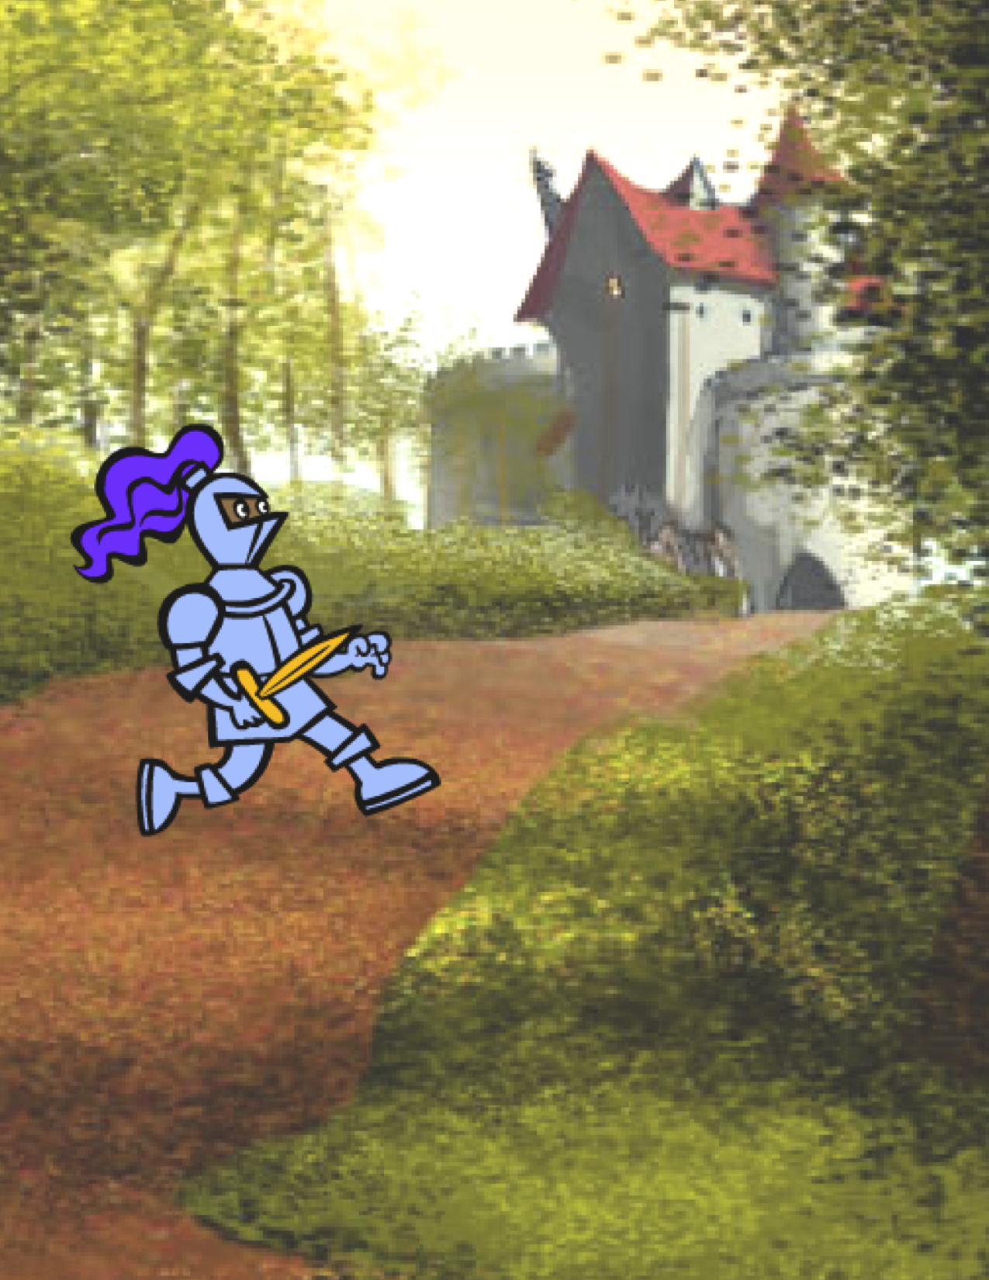
UNIT 3
故事
目前所在
包含内容
角色
对话
场景
抓虫子！
创造生物
故事接力
0
1
2
3
4
5
6
55

Slide 2
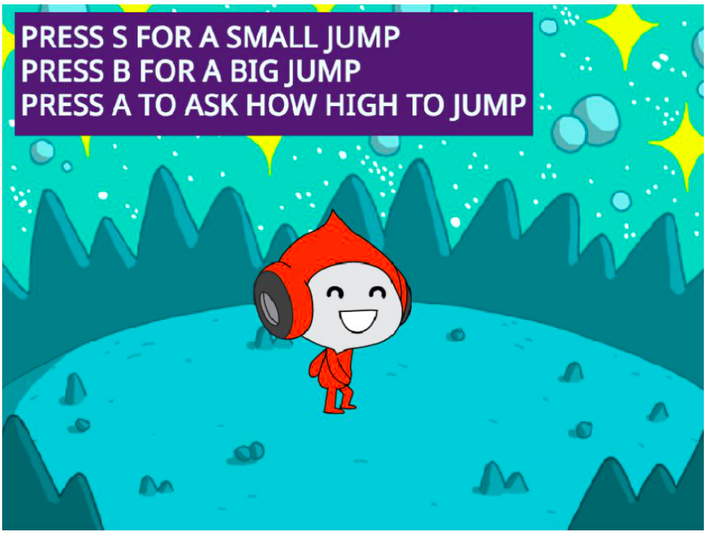
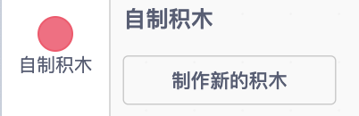

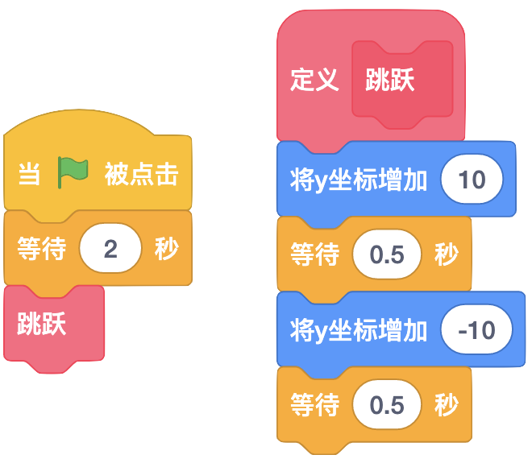
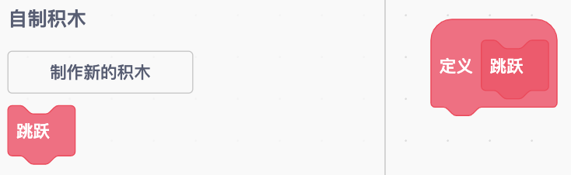
角色
你想设计自己的 Scratch 积木么？
体验“自制积木”功能！ 在这个项目中，你将创建自己的积木，它们会为两个不同的角色定义两种行为。
从这里开始
从“角色库”中选择两个角色，也可以上传角色或自己设计角色。
点击“自制积木”下面的“制作新的积木”按键，新建并命名你自己的积木。
在“定义”积木下添加新积木来设置自制积木的功能。
尝试用你的积木来编程，控制角色的动作。
重复！
试一试
完成了？
感觉进入死胡同了么？没关系！以下短片详尽介绍了“自制积木”功能：http://bit.ly./makeablock/
参考“角色”工作室的其它项目，看看别人设计的积木是怎样的。
有时定义同一种动作可以有不同的方法。尝试不同的积木组合方式，看看不同的选择会产生什么样的结果。
将你的项目上传到“角色”工作室：https://create.codelab.club/studios/75/
挑战自己，用“自制积木”多增加点不同的角色和动作类型！
帮助其它人完成项目！

Slide 3

姓名:
角色
反思
UNIT 3 回顾小结
使用以下空白处或者你自己的设计日志来回答下列问题
你会如何向别人介绍“自制积木”功能？
什么时候你会使用“自制积木”功能？

Slide 4
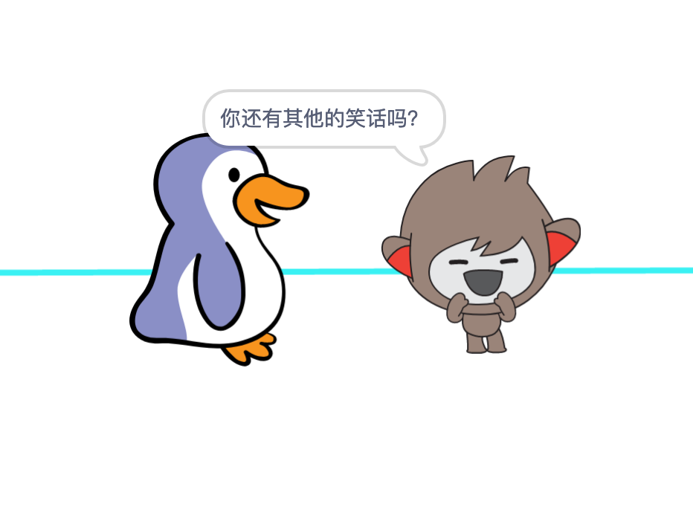
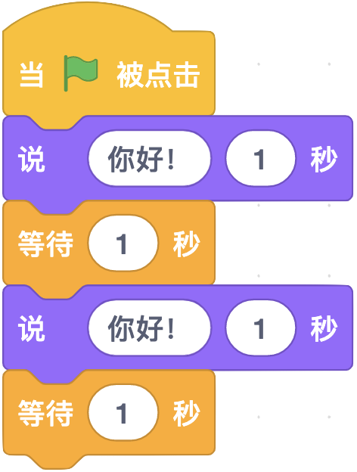
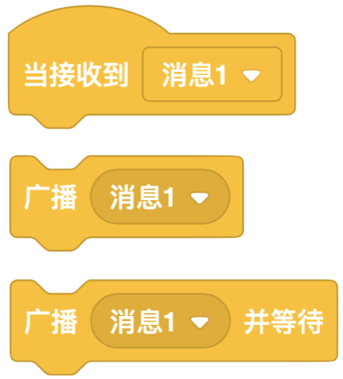
对话
有哪些不同的方式可以协调角色间的互动？
在本次活动中，你会尝试通过编程让角色间展开对话！你会用广播和定时这两种操作，在已有的项目基础上进行改编，制作出一个笑话项目。
从这里开始
查看“企鹅玩笑”项目的程序： https://create.codelab.club/projects/1073/
了解项目是如何使用“等待”和“说”积木来协调对话的。.
用“广播”和“当接收到”积木代替“等待”积木对作品进行改编。
感觉进入死胡同了么？没关系！试试以下这些方法。。。
完成了？
和同伴一起头脑风暴！列出一些可能的解决方案，然后一起测试这些方案的可行性。
在项目的不同部分里尝试使用“广播”和“当接收到”积木。
参考“对话”工作室里的项目程序，看看其它人时如何协调角色间的对话，从中寻求灵感。
+ 将你的项目上传到“对话”工作室里去: https://create.codelab.club/studios/77/
+ 挑战自己，多做一些！添加更多的角色和对话。
+ 和同伴分享你的项目以及完成的过程。
+ 帮助其它人完成项目！

Slide 5
对话
反思
姓名:
UNIT 3 回顾小结
使用以下空白处或者你自己的设计日志来回答下列问题
你会如何向别人描述“广播”命令？
你何时会在项目里用“定时”命令？你何时会在项目里使用“广播”命令？

Slide 6
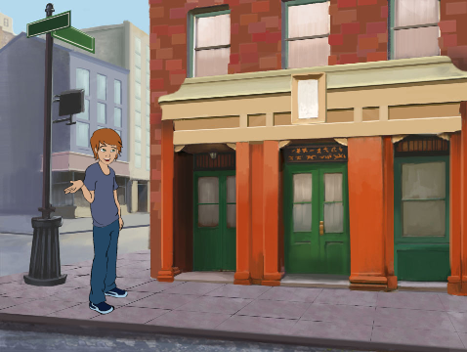
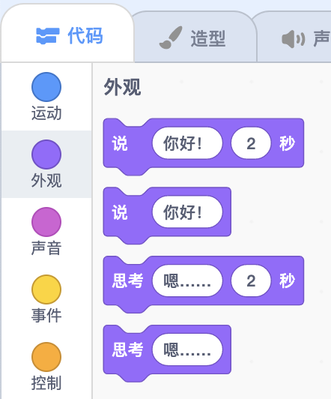
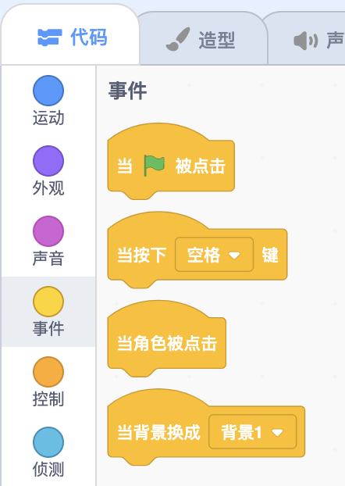
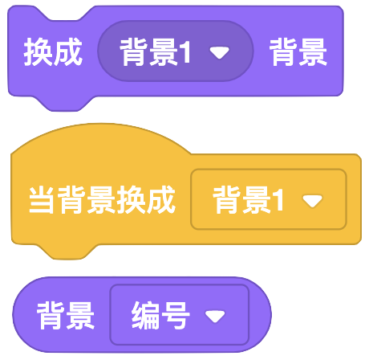
场景
舞台和角色有什么不同？
在本次活动中，你将完成一个变化场景的项目，如同有不同布景的故事或幻灯片。
从这里开始
从“背景库”里选择多个背景，也可以上传背景或自己画背景。
尝试使用“外观”和“事件”分类下的积木，编程控制背景的切换。
给舞台和角色增添配合背景切换的脚本命令。
试一试
完成了？
查找角色和舞台与场景相关的积木，测试它们的功能！
需要更多的灵感么？ 到 Scratch 在线社区去看看其它使用不同背景的项目。
+ 将你的项目上传到“场景”工作室里去： https://create.codelab.club/studios/78/
+ 挑战自己，多做一些！给你的项目增加更多的背景变化。
+ 帮助其他人完成项目。
+ 打开自己以前完成的一个项目或给你灵感的项目，在原 有基础上进行改编，增加变换的背景。

Slide 7
场景
反思
姓名:
UNIT 3 回顾小结
使用以下空白处或者你自己的设计日志来回答下列问题
舞台和角色有何共同点？
舞台和角色有何不同点？
如何触发角色在某个场景中的动作？
除了动画项目外，还有什么类型的项目需要更换场景？

Slide 8
抓虫子
Debug-It 3.1 https://create.codelab.club/projects/1096/
在这个程序里，Scratch 猫会教 Gobo 学猫叫。但轮到 Gobo 的时候，它却没有发出声音。该如何解决这个问题呢？
求助！你能调试这 5 个有问题的程序么？
Debug-It 3.2 https://create.codelab.club/projects/1097/
在这个程序里，Scratch 猫本该从 1 数到用户指定的数字，可是它却总是数到 10。该如何解决这个问题呢？
在本次活动中，你将查找 5 个程序中问题的原因，并找出对应的解决方法。
Debug-It 3.3 https://create.codelab.club/projects/1098/
在这个程序里，Scratch 猫要依次呼叫 Gobo 的朋友们：Giga、Nano、Pico 和 Tera，可是它却同时呼叫了所有人。该如何解决这个问题呢？
从这里开始
进入第 3 单元“抓虫子”工作室：https://create.codelab.club/studios/79/
对 5 个有问题的程序进行测试和调试。
写下你的解决方案，或用你的解决方案对问题程序进行改编。
Debug-It 3.4 https://create.codelab.club/projects/1099/
在这个程序里，Scratch 猫和 Gobo 一起练习跳跃。当 Scratch 猫说“跳”的时候，Gobo 应该起跳，然后落下，但是它却没有动。该如何解决这个问题呢？
感觉进入死胡同了么？没关系！试试以下这些方法。。。
Debug-It 3.5 https://create.codelab.club/projects/1100/
在这个程序里，当你按下右键时，场景应该发生改变。项目的主角——恐龙——只应该在礼堂场景才出现，其他场景它是隐身的。当场景切换成礼堂时，恐龙会出现并且表演一段舞蹈。但是现在恐龙始终出现，而且没有在正确的时候跳舞。该如何解决这个问题呢？
完成了？
列出程序中所有可能的问题。
记录你所做过的尝试，这是一个有用的提示。你会知道哪些是已经做过的，下一步又应该尝试些什么。
和邻桌同学分享和比较彼此查找问题和解决问题的方法，直到你找到适合自己的调试策略。
+ 和同伴一起讨论彼此测试和调试的过程，记录你们解决方法中的相同点和不同点。
+ 右键点击程序积木，添加程序注释，这样可以帮助其他人更好地理解你的程序。
+ 帮助其他人调试项目！

Slide 9
抓虫子
反思
姓名:
UNIT 3 回顾小结
使用以下空白处或者你自己的设计日志来回答下列问题
问题出在哪里？
你是怎么找到问题的？
你是怎么解决问题的？
其他人有其他方法解决问题吗？

Slide 10
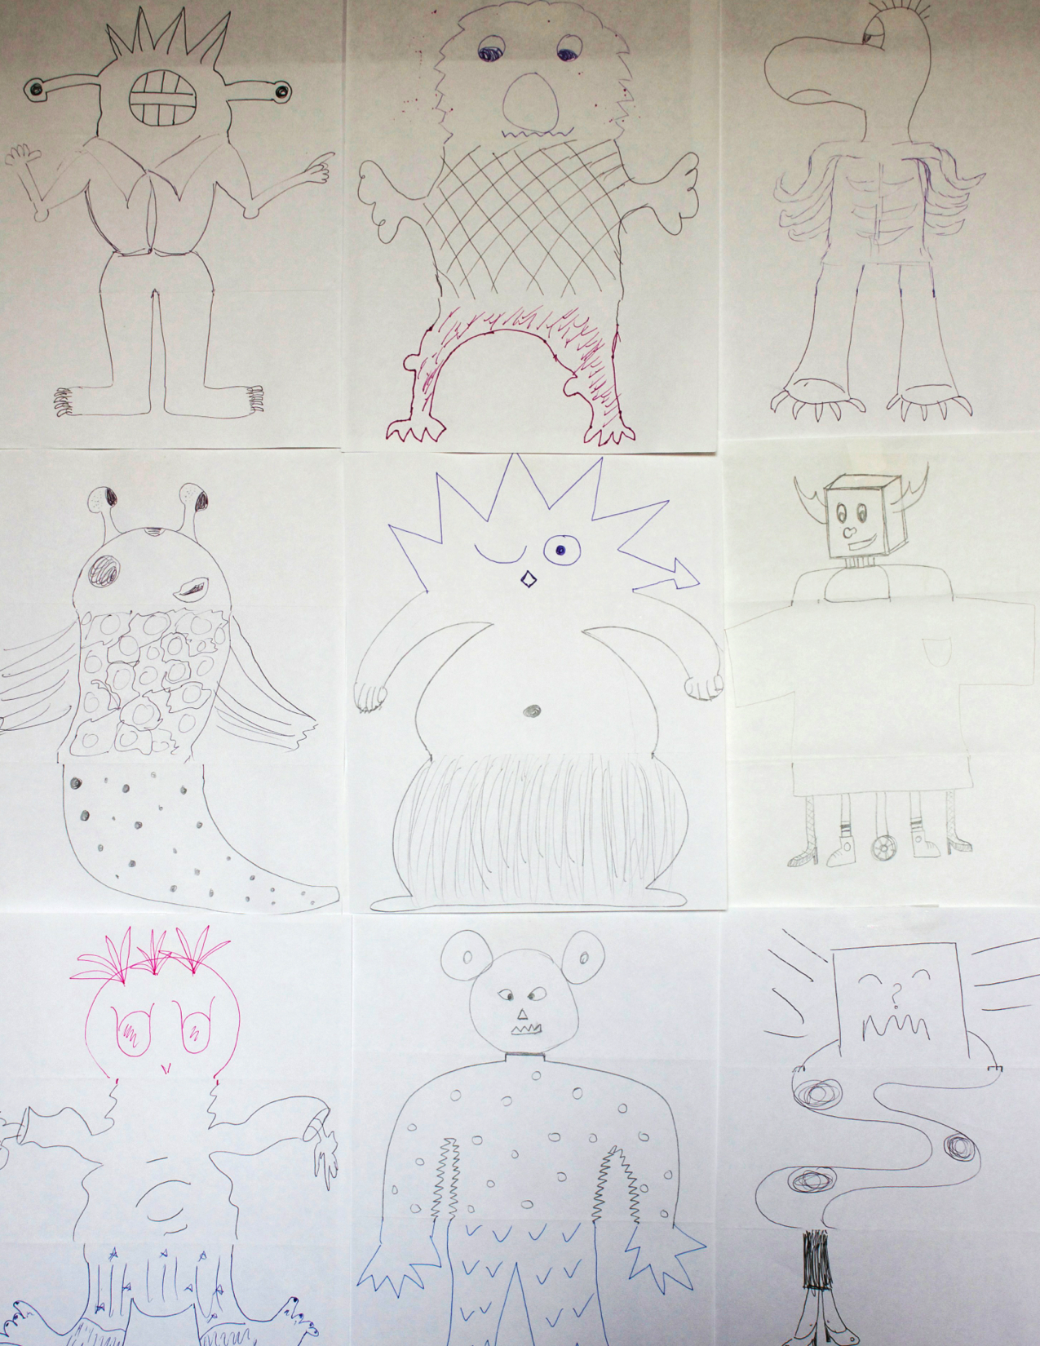

Slide 11
创造生物
反思
姓名:
UNIT 3 回顾小结
使用以下空白处或者你自己的设计日志来回答下列问题
你对改编的定义是什么？
回想你首创的生物（你画的头部），你的想法是如何通过他人的贡献得到拓展或提升的？
回想你拓展的生物（你画的躯干或腿），你的贡献是如何拓展或提升别人的想法的？

Slide 12
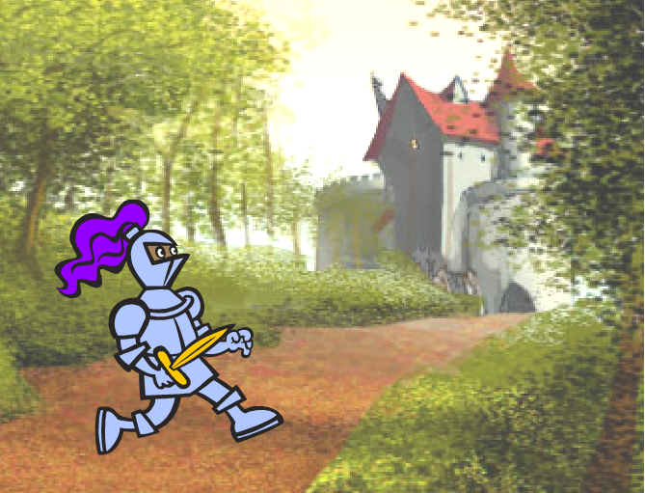
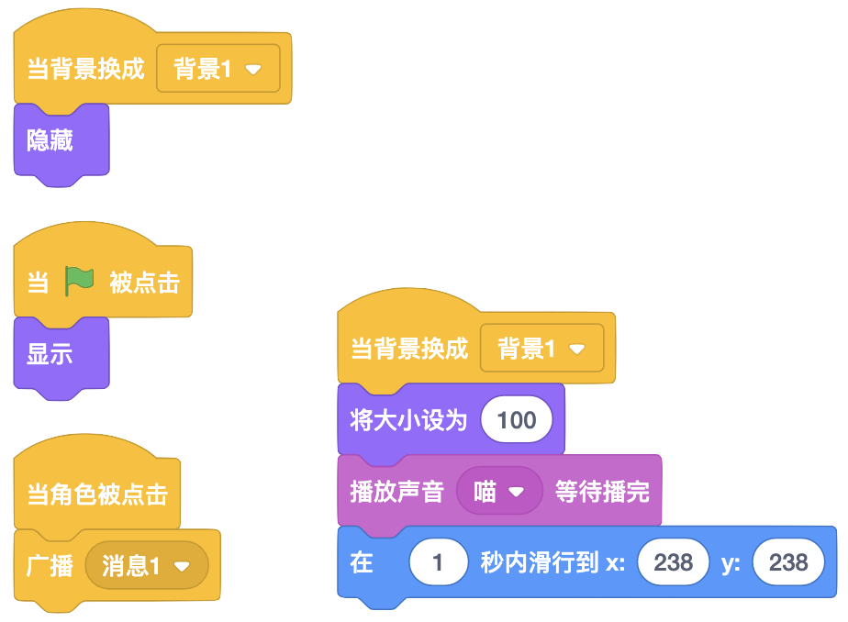
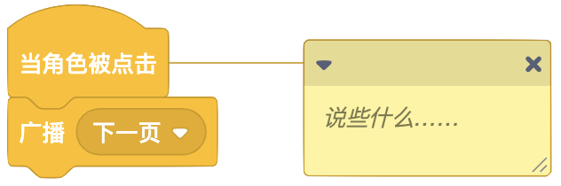
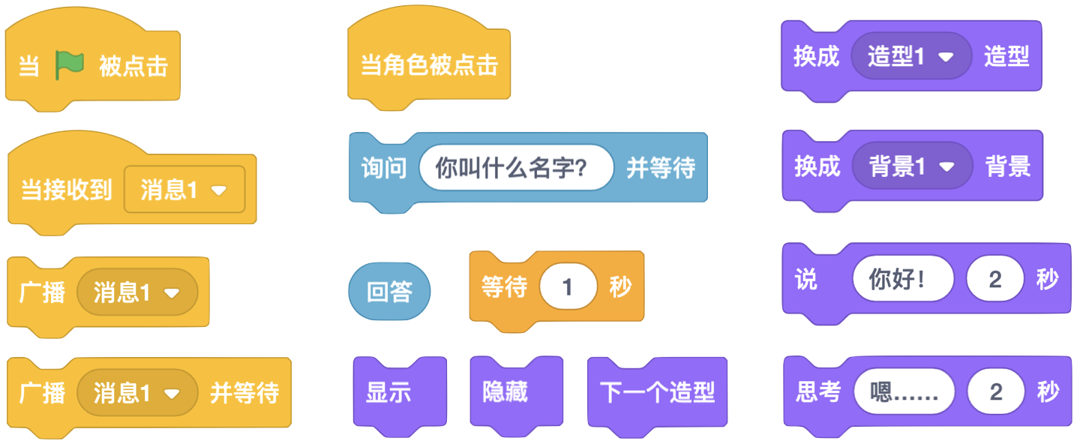
故事接力
在别人项目的基础上我们可以创作出什么作品呢？
在本次活动中，你将首先创作一个动画故事项目，然后将项目传递给别人进行改编、扩展或再创作。
从这里开始
选择从角色、场景、情节或任何让你兴奋的元素开始故事的创作。
10 分钟以后，保存并分享你的项目。
轮流对其它人的故事项目进行改编。
重复！
试一试
头脑风暴对别人的故事进行改编、扩展的不同可能方式。你想在结尾处添加新的场景么？你能想象在故事开始前发生了什么吗？如果增加一个新的角色呢？加入一个新的情节怎么样？还有其它的想法吗？
在你的程序中添加代码注释可以帮助别人理解程序。右键点击积木，选择“添加注释”，即可加入代码注释。
FINISHED?
可使用的积木
完成了？
FINISHED?
+ 将你的项目上传到“故事接力”工作室里去：https://create.codelab.club/studios/82/
+ 帮助其它人完成项目！
+ 回头看看那些你参与过的项目，了解故事情节是如何发展的？

Slide 13
故事接力
反思
姓名:
UNIT 3 回顾小结
使用以下空白处或者你自己的设计日志来回答下列问题
对别人的作品进行改编，你的感觉如何？你的作品被改编时，你的感觉又如何？
在日常生活里，你见到过或者经历过重用或改编的例子么？分享两个实例。
和以往独自创作 Scratch 项目相比，和别人一起合作的感觉有何不同？

